Slide 1
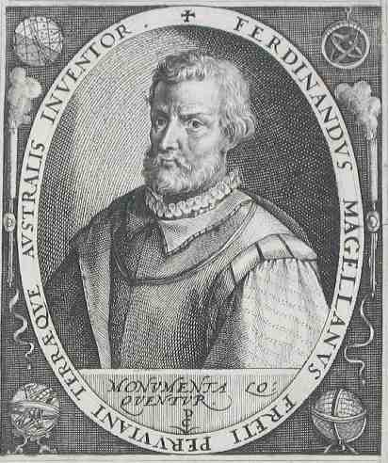
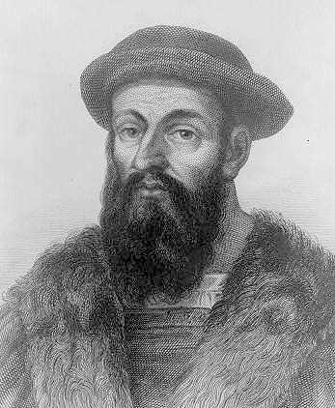
FERDINAND MAGELLAN

Slide 2
življenje
Ferdinand Magellan je bil po rojstvu Portogalec.
V mladih letih bil vojak
Sprel s kraljem
Zapustil portugalsko in šel v Španijo

Slide 3
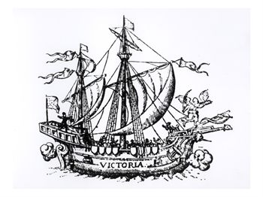
Magellanovo ladjevje
Leta 1519 je Magellan odplul s petimi ladjami. Magellanova povelnjiška ladja Trinidad,
poveljeval približno 239 častnikom in mornarjem.
velik del posadke so bili mornarji, glavna naloga je bila da so vlačili vrvi in nenehno prilagodili jadra.

Slide 4
Priprave na potovanje
Magellan je naredil natančen seznam vsega kar se mu je zdelo nujno vzeti na najdaljše potovanje

Slide 5
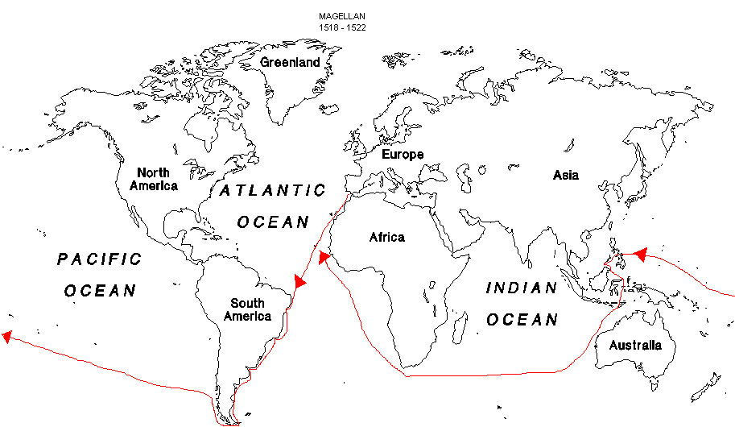
potovanje

Slide 6
Magellanovo ladjevje potovalo na jug proti kanarskih otokov.(oskrbelo z vodo in hrano)
Naprej ob Afriški obali
Obrnil proti zahodu prečkal Atlantski ocean in se zasidral pred brazilsko obalo.
Konec marca 1520 je ladjevje priplulo v zaliv San Julian v današnji Argentini.(zima od aprila do septembra)
Odločil se je da se bo zasidral in prezimil.

Slide 7
Septembra je ladjevje odplulo naprej proti jugu
Poslal ladjo v San Antonio se ni nihče vrnil.
Počasi plul naprej čez Tihi ocean
Šli na otok Guam in se oskrbeli z hrano.
Po enem tednu ne motnega jadranje pripluli na zunanje otoke Filipinov

Slide 8
Ladjevje je nadaljevalo pot proti zahodu in prišli so na otok Cebu.
Magellan je objavil da je to portugalska posest. Čez nekaj časa je prišel poglavar iz sosednje pokrajine in so se začeli streljati. Magellan je sklenil da se bodo umaknili.
Magellana so ubili točno v glavo

Slide 9
Šli so naprej za začimbe, končno so prispeli tja 8 novembra 1452.
Ladja Victoria je uspešno zaplula okrog Rta dobrega upanja in prijadrala proti severu do Kapvardskih otokov
Nekaj članov posadke jih je umrlo od bolezni nekaj so jih pa pobili.

